Slide 1
原始数据记录表
按照学号坐
不用的物品放在实验室后面桌子上
将原始数据记录表画在实验报告纸最后面

Slide 2
大学物理实验
实验 10
数字电表原理与万用表设计使用

Slide 3
1. 实验目的
1. 了解数字电表的基本原理、电表的校准原则及测量误差的来源。
2. 了解万用表的特性、组成和工作原理。
3. 掌握分压、分流电路的原理，设计对电压、电流和电阻的多量程测量。
4. 掌握直流电压200mV、20V档的设计与校准。

Slide 4
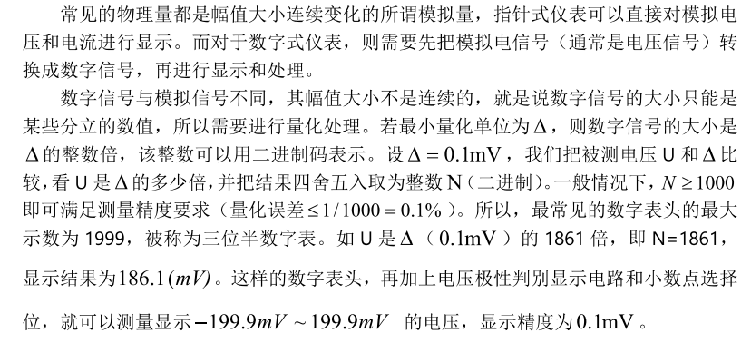
2. 数字电表原理

Slide 5
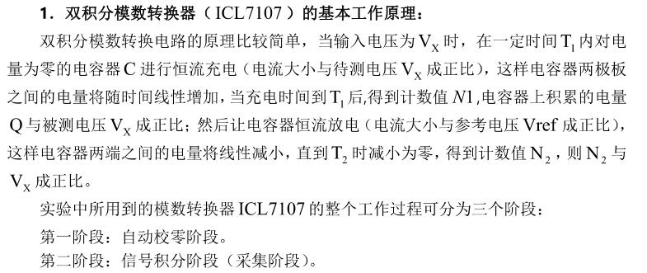
2. 数字电表原理

Slide 6
2. 数字电表原理

Slide 7
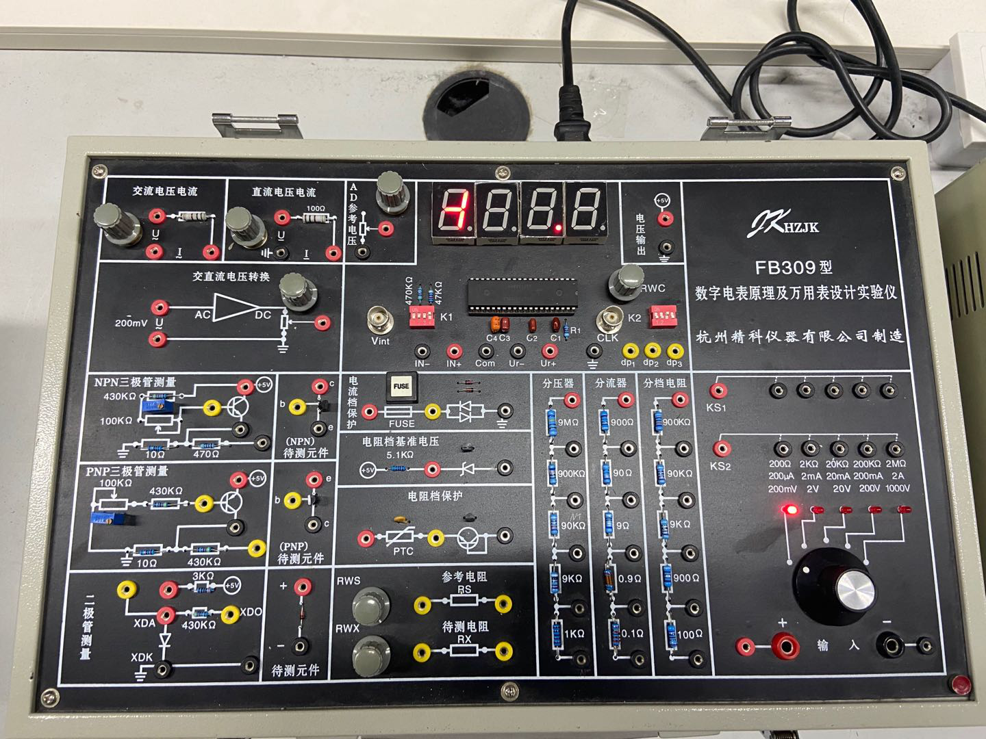
空白演示
实验仪器
单击输入您的封面副标题

Slide 8
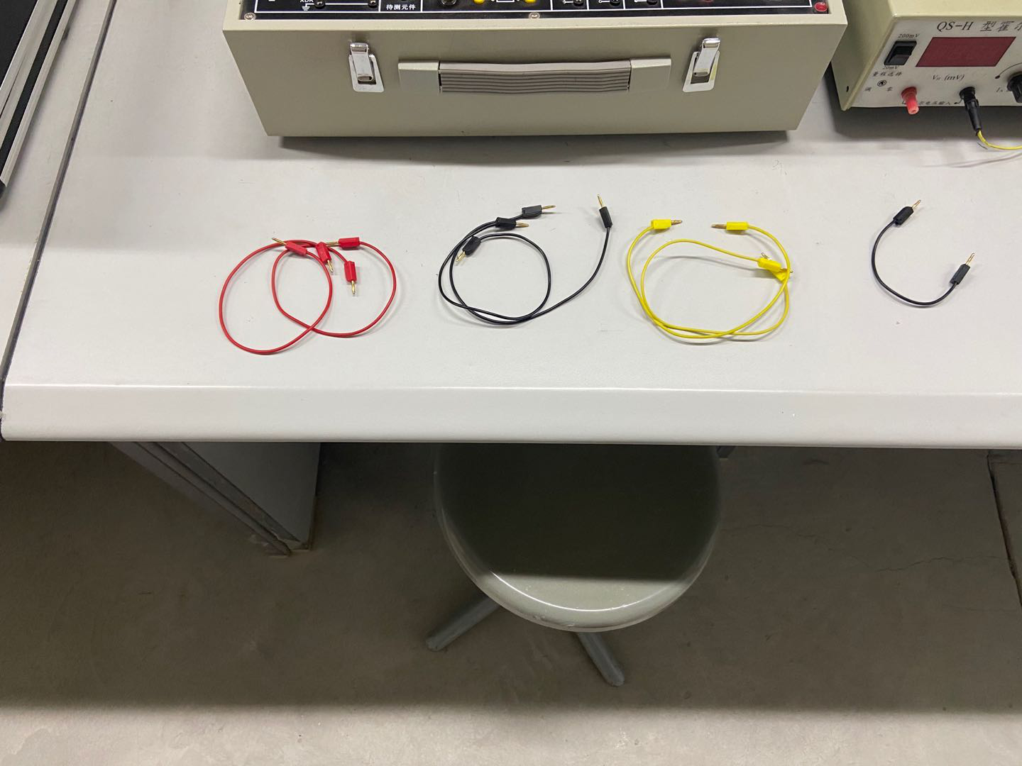
空白演示
单击输入您的封面副标题

Slide 9
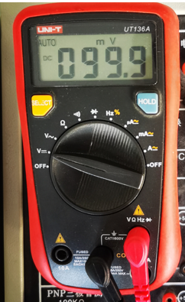

Slide 10
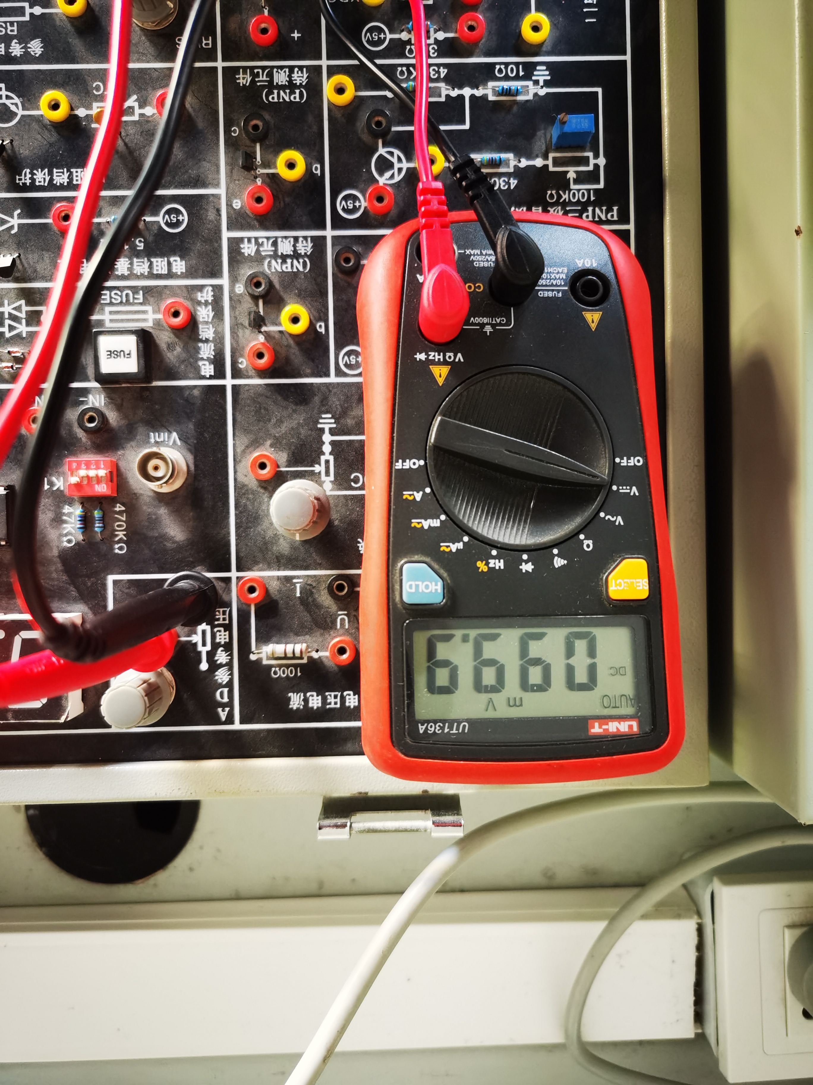
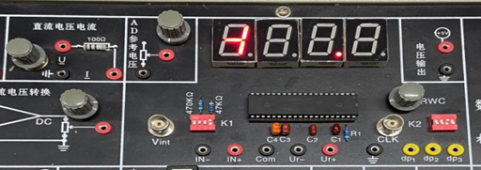
3. 实验步骤
（1）200 mV档量程的校准
直流
1234

Slide 11
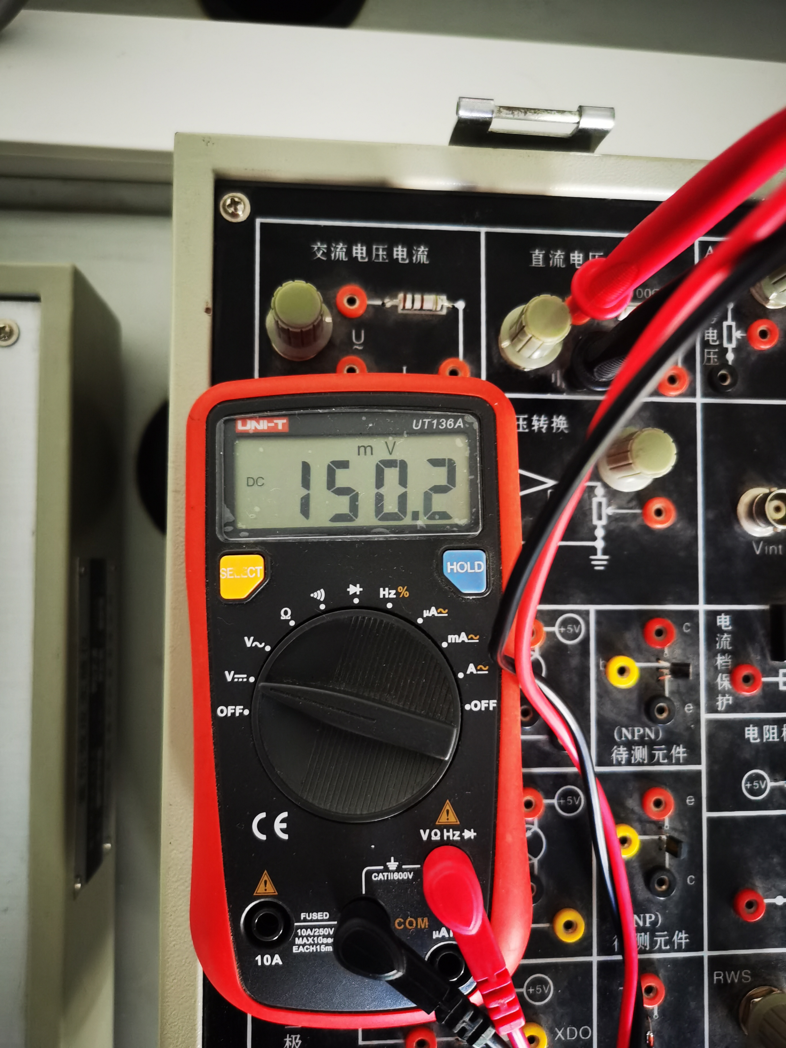
直流
注意：如果调整旋钮无法稳定输出电压为100mV或者150mV 左右，跳动比较严重则为仪器损坏。
仪器损坏的同学和旁边同学一同做一组实验。

Slide 12
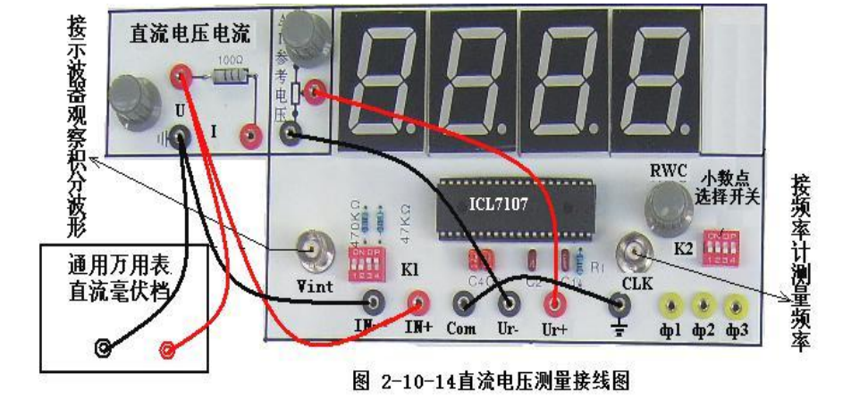
万用表表笔在上，插入连线端口上面

Slide 13
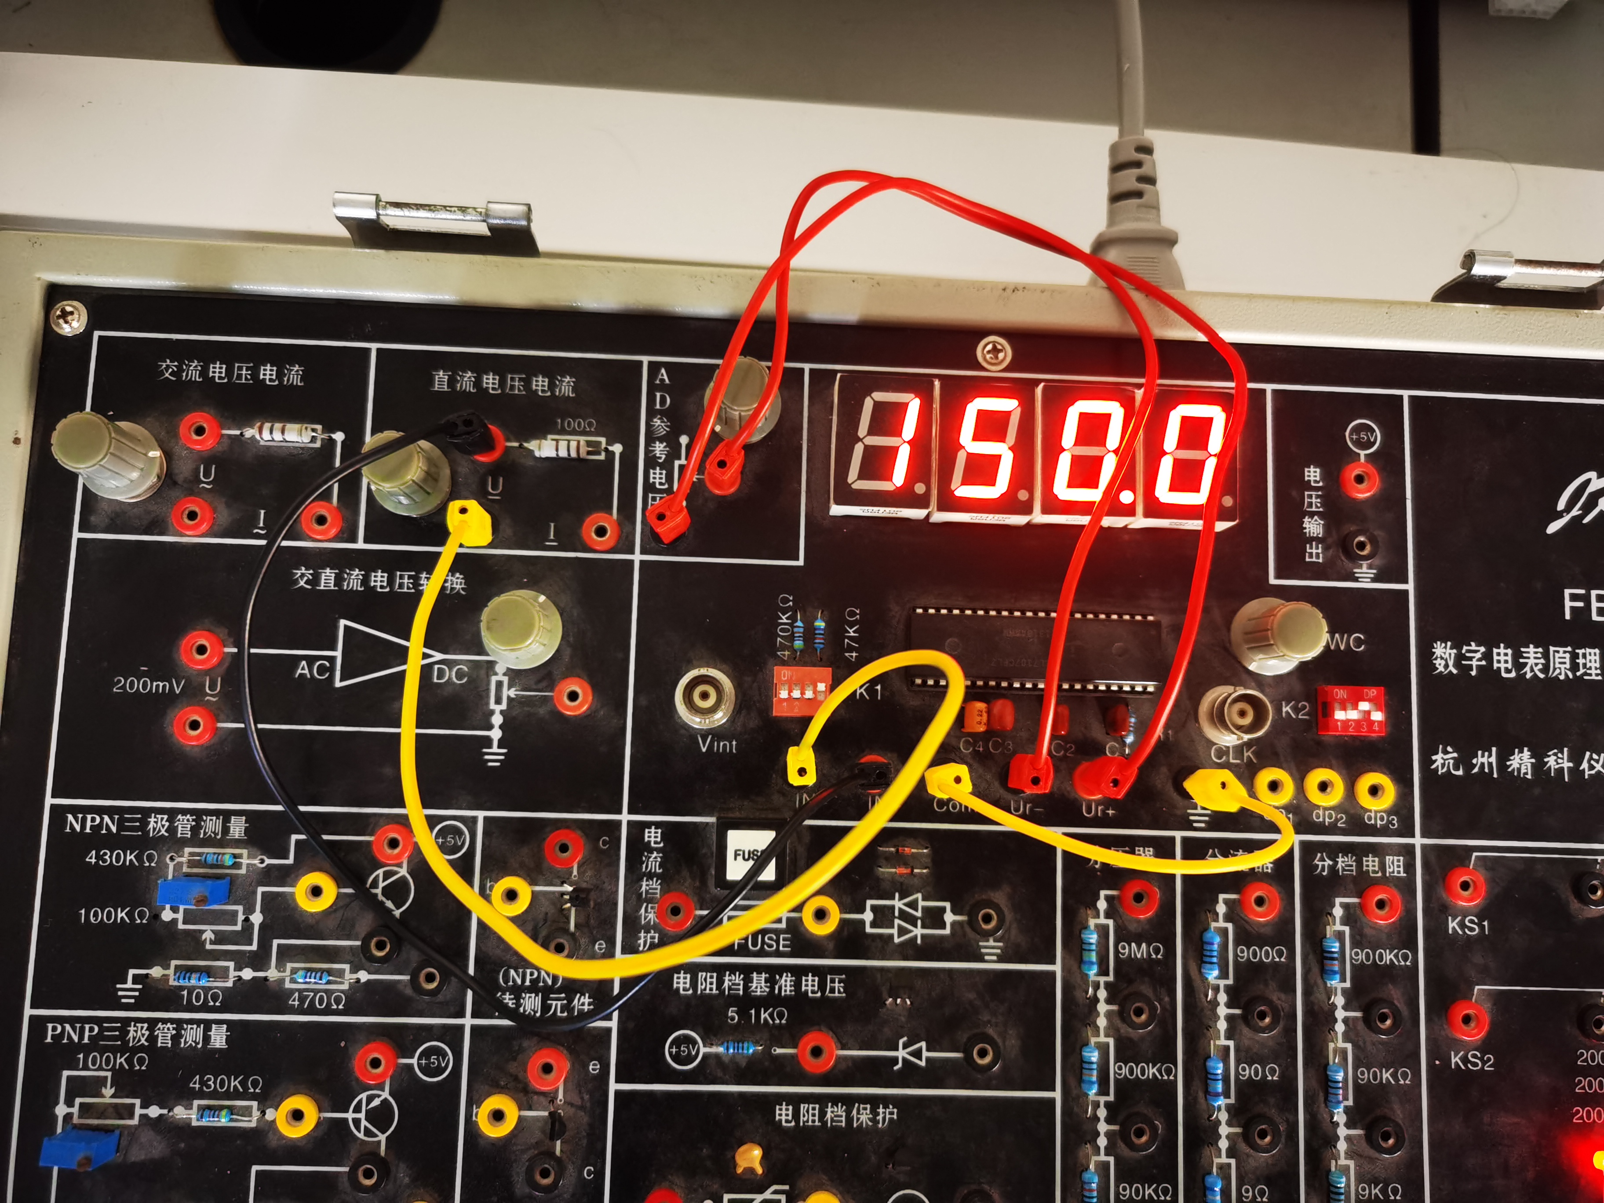
稍微稍微

Slide 14
仪器数码管显示为U改，通用万用表显示为U标
ΔU=U改-U标

Slide 15
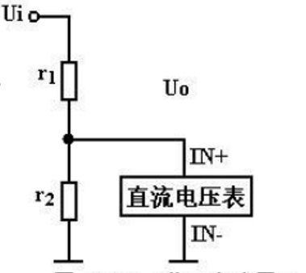
（2）20 V档量程校准
20V
10MΩ
200mV
100kΩ
$$\frac{10MΩ}{100kΩ}=100倍$$

Slide 16
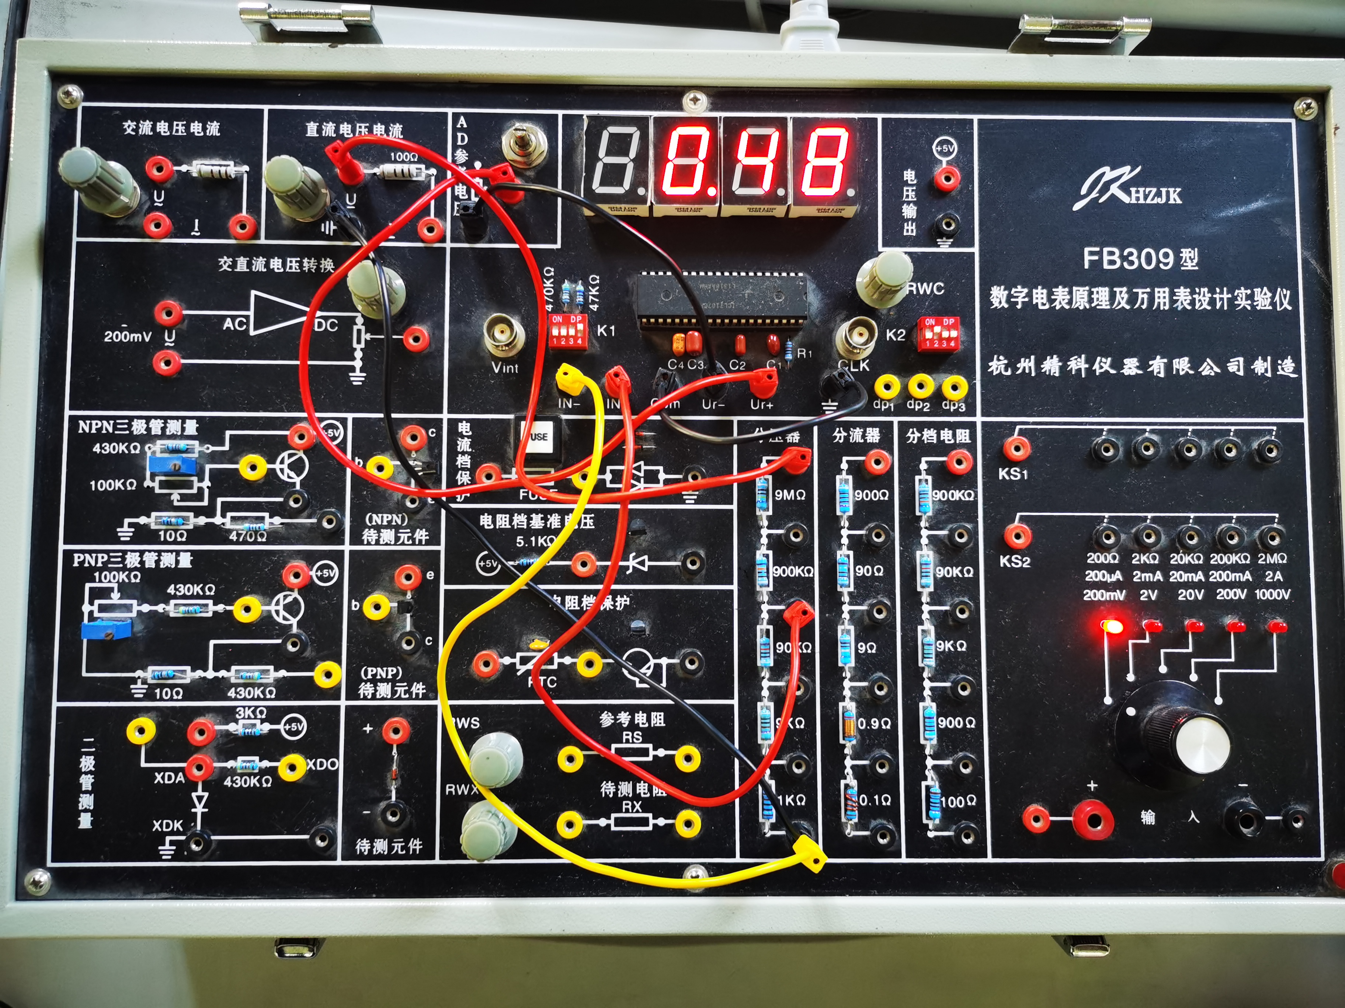
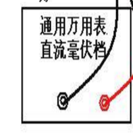
空白演示
开关K2-2到ON，K2其余开关为OFF，按照图示连线：
单击输入您的封面副标题

Slide 17
0.00V、0.50V、1.00V、······、5.00V
仪器数码管显示为U改，通用万用表显示为U标
ΔU=U改-U标

Slide 18
4. 实验数据及处理
1. 200mV量程校准（mV）
U改 | 199.9 | 180.0 | 160.0 | 140.0 | 120.0 | 100.0 | 80.0 | 60.0 | 40.0 | 20.0 | 0.0
U标
∆U
U改

Slide 19
2. 20V量程校准（V）
U改 | 0.00 | 0.50 | 1.00 | 1.50 | 2.00 | 2.50 | 3.00 | 3.50 | 4.00 | 4.50 | 5.00
U标
∆U
U改

Slide 20
【课后思考题：4】
4. 以电流表的改装为例，说明校正曲线的物理意义。

